Slide 1
Роль промышленности в сближении систем стандартизации на региональном и глобальном уровне
А.Н. Лоцманов
Первый заместитель Председателя Комитета РСПП
по техническому регулированию, стандартизации и оценке соответствия
Председатель Совета по техническому регулированию и стандартизации при Минпромторге РФ
WWW.RGTR.RU RGTR@RSPP.RU

Slide 2
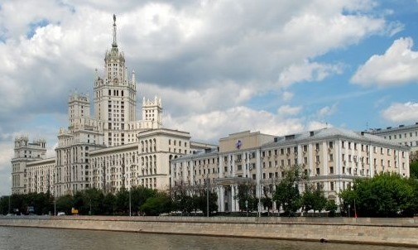
РОССИЙСКИЙ СОЮЗ ПРОМЫШЛЕННИКОВ И ПРЕДПРИНИМАТЕЛЕЙ
В составе РСПП:
320000 компаний, предприятий, научных организаций
100 отраслевых и региональных объединений
Компании-члены РСПП производят 60 % ВВП России на 30 трлн. руб.
( ≈ 640 млрд. евро.).

Slide 3
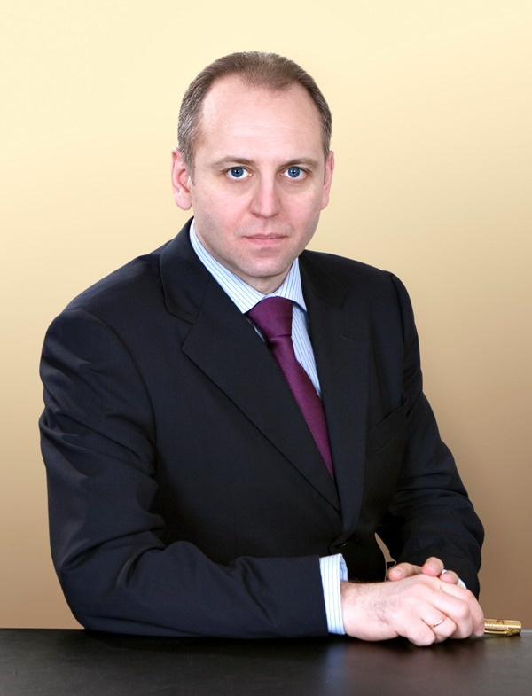
ЗАДАЧИ КОМИТЕТА РСПП ПО ТЕХНИЧЕСКОМУ РЕГУЛИРОВАНИЮ, СТАНДАРТИЗАЦИИ И ОЦЕНКЕ СООТВЕТСТВИЯ
Комитет создан в июле 2004 года.
В работе Комитета РСПП принимает участие более 2500 экспертов из всех отраслей промышленности.
Основные задачи:
Вовлечение промышленности в реформу Технического регулирования
Координация усилий промышленников и предпринимателей в ходе реформы системы технического регулирования и стандартизации
Осуществление взаимодействия промышленных ассоциаций с органами государственной власти
Организация международного сотрудничества в области технического регулирования,
Д.А. ПУМПЯНСКИЙ
Вице-президент РСПП,
Руководитель Комитета, Председатель
Совета директоров ОАО «ТМК»

Slide 4
За последние 25 лет в нашей стране произошли большие изменения:
Осуществлен переход от командно–административной системы к рыночной экономике.
Российская промышленность в значительной мере интегрирована в мировую экономику, страна вступила в ВТО.
Создан Евразийский экономический союз.
Важным аспектом всех этих преобразований стало создание системы технического регулирования и реформирование национальной системы стандартизации.

Slide 5
ЗАКОН О СТАНДАРТИЗАЦИИ
Завершён первый этап перехода от государственной системы обязательных стандартов к системе технического регулирования.
Обеспечено участие промышленности и бизнеса в разработке стандартов и технических регламентов ЕАЭС.

Slide 6
Финансирование стандартизации в России

Slide 7
Количество разработанных стандартов

Slide 8
162-ФЗ «О стандартизации в РФ» принят 29 июня 2015 года
Национальный стандарт:
документ по стандартизации, который разработан техническим комитетом по стандартизации или проектным техническим комитетом по стандартизации, утвержден федеральным органом исполнительной власти в сфере стандартизации и в котором для всеобщего применения устанавливаются общие характеристики объекта стандартизации, а также правила и общие принципы в отношении объекта стандартизации;

Slide 9
162-ФЗ «О стандартизации в РФ» Ссылки на стандарты при госзакупках
Статья 27. Применение ссылок на национальные стандарты и информационно-технические справочники в нормативных правовых актах
1. Нормативные правовые акты могут содержать ссылки на официально опубликованные национальные стандарты и информационно-технические справочники.
2. Применение ссылок на национальные стандарты и (или) информационно-технические справочники в нормативных правовых актах допускается в целях обеспечения выполнения технических и функциональных требований нормативного правового акта и в случае, если Правительство Российской Федерации, заинтересованные федеральные органы исполнительной власти, Государственная корпорация по атомной энергии "Росатом", иные заинтересованные государственные корпорации уполномочены на установление соответствующих требований.

Slide 10
162-ФЗ «О стандартизации в РФ»
Статья 26. Общие правила применения документов национальной системы стандартизации
Применение национального стандарта является обязательным для изготовителя и (или) исполнителя в случае публичного заявления о соответствии продукции национальному стандарту, в том числе в случае применения обозначения национального стандарта в маркировке, в эксплуатационной или иной документации, и (или) маркировки продукции знаком национальной системы стандартизации.

Slide 11
МАСШТАБЫ ФАЛЬСИФИКАТА И КОНТРАФАКТА
Около 4 млн тонн (10 % от объёма потребления) молочных продуктов фальсифицированы.
67 % мясных консервов не соответствуют требованиям нормативной документации.
Годовой объем продаж фальсифицированной продукции составляет 10-15% от легального оборота лекарств – 2,5 млрд. долларов в год. Примерно 67% подделок лекарств производится в самой России.
Каждый четвертый подшипник – фальсификат.

Slide 12
УКАЗ ПРЕЗИДЕНТА РОССИЙСКОЙ ФЕДЕРАЦИИ
23 января 2015 года № 31
О ДОПОЛНИТЕЛЬНЫХ МЕРАХ
ПО ПРОТИВОДЕЙСТВИЮ НЕЗАКОННОМУ ОБОРОТУ
ПРОМЫШЛЕННОЙ ПРОДУКЦИИ
В целях совершенствования государственного управления в сфере противодействия незаконному ввозу, производству и обороту промышленной продукции, в том числе контрафактной, постановляю:
Образовать Государственную комиссию по противодействию незаконному обороту промышленной продукции для координации деятельности федеральных органов исполнительной власти, органов исполнительной власти субъектов Российской Федерации и органов местного самоуправления по противодействию незаконному ввозу, производству и обороту промышленной продукции, в том числе контрафактной, а также для мониторинга и оценки ситуации в этой сфере на территории Российской Федерации.
Установить, что председателем Государственной комиссии по противодействию незаконному обороту промышленной продукции по должности является Министр промышленности и торговли Российской Федерации.

Slide 13
СОТРУДНИЧЕСТВО КОМИТЕТА РСПП С МЕЖДУНАРОДНЫМИ ОРГАНИЗАЦИЯМИ ПО СТАНДАРТИЗАЦИИ
Администрация
по стандартизации
КНР
Европейская
Экономическая
Комиссия
Европейская
Комиссия
Европейский Комитет
по стандартизации
Международная
организация
по стандартизации
Комитет РСПП по
Техническому регулированию,
стандартизации
и оценке соответствия
Активно сотрудничает с международными и национальными органами по стандартизации
Американский
Нефтяной Институт
Британский
институт стандартов
Международная организация
по нефти и газу
Национальный орган
по стандартизации Германии
Американское общество
по испытаниям
и материалам
Международный Совет по стандартизации, сертификации и метрологии (EASC) )
Национальный орган
по стандартизации Франции
Американское общество
инженеров механиков

Slide 14
МЕРОПРИЯТИЯ В РАМКАХ МЕЖДУНАРОДНОГО СОТРУДНИЧЕСТВА, ПРОВЕДЕННЫЕ ЗА РУБЕЖОМ
В 2006 – 2015 годах проведено более 25 конференций
СОЕДИНЕННЫЕ ШТАТЫ АМЕРИКИ
Орландо (штат Флорида)
Хьюстон ( штат Техас)
ЕВРОПА и АЗИЯ
Лион (Франция)
Брюссель (Бельгия)
Лондон (Великобритания)
Мюнхен (Германия)
Берлин (Германия)
Женева (Швейцария)
СТРАНЫ СНГ
Минск (Беларусь)
Баку (Азербайджан)
Астана (Казахстан)
Франкфурт (Германия)
Хельсинки (Финляндия)
Милан (Италия)
Пекин (Китай)

Slide 15
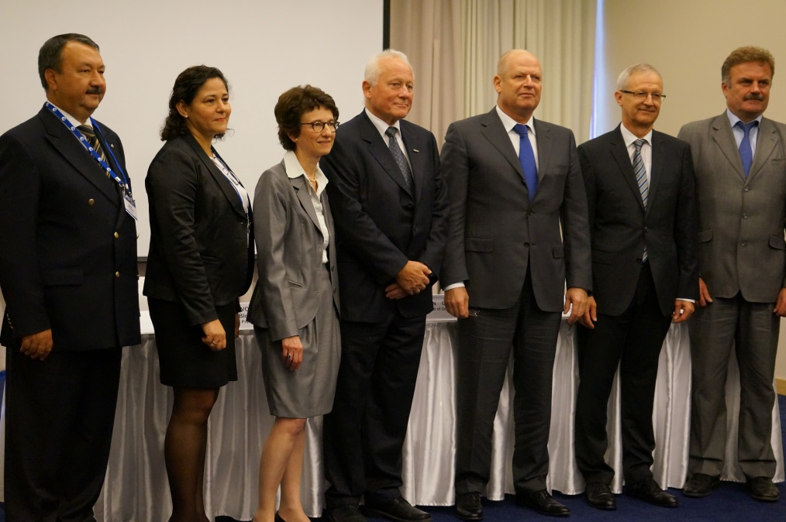
СОГЛАШЕНИЕ МЕЖДУ РОССТАНДАРТОМ И СЕН/СЕНЕЛЕК
17 сентября 2013 года в Санкт-Петербурге подписано Соглашение о сотрудничестве между Росстандартом и СЕН/СЕНЕЛЕК.
Новое соглашение позволит:
Российской и европейской промышленности совместно разрабатывать стандарты, учитывающие климатические, географические условия России и технологические особенности.
Увеличить товарообмен между Россией и ЕС.

Slide 16
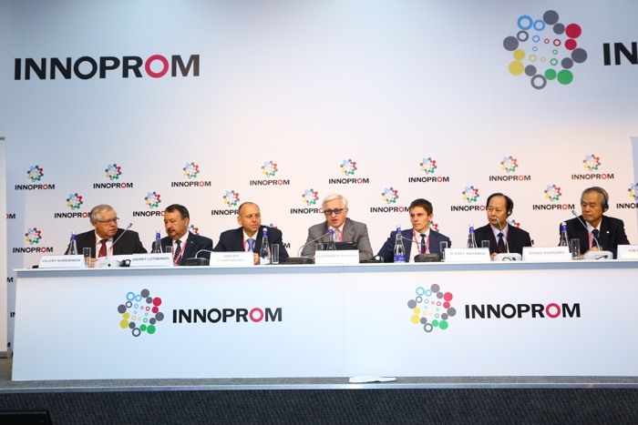
Форум «ИННОПРОМ – 2015», 09.07.2015, г. Екатеринбург.
Представители российской промышленности обсудили с Президентом ИСО Др. Джаном Сяоганом и Президентом МЭК Др. Дзюнзи Номурой, Вице-президентом CEN/CENELEC Др. Бернардом Тисом вопросы участия российских специалистов в международной стандартизации.

Slide 17
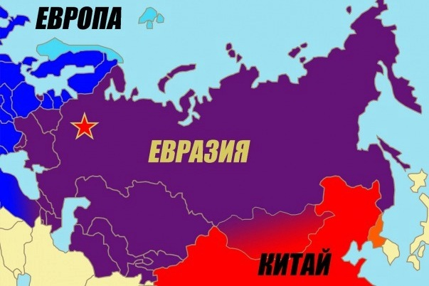
Сегодня на повестке дня - обеспечение участия российского бизнеса в реализации планов сопряжения строительства Евразийского экономического союза и Экономического пояса Шелкового пути

Slide 18
ИНФОРМИРОВАННОСТЬ ПРОМЫШЛЕННОСТИ
О ПРИМЕНЕНИИ ТЕХНИЧЕСКИХ РЕГЛАМЕНТОВ
Только 20% предприятий знают о реформе технического регулирования и разработке регламентов Евразийского экономического союза.
КОМИТЕТ РСПП ВЕДЕТ ОБРАЗОВАТЕЛЬНЫЙ ПРОЕКТ ПО РАЗЪЯСНЕНИЮ ПРИМЕНЕНИЯ ТЕХНИЧЕСКИХ РЕГЛАМЕНТОВ НА ПРАКТИКЕ

Slide 19
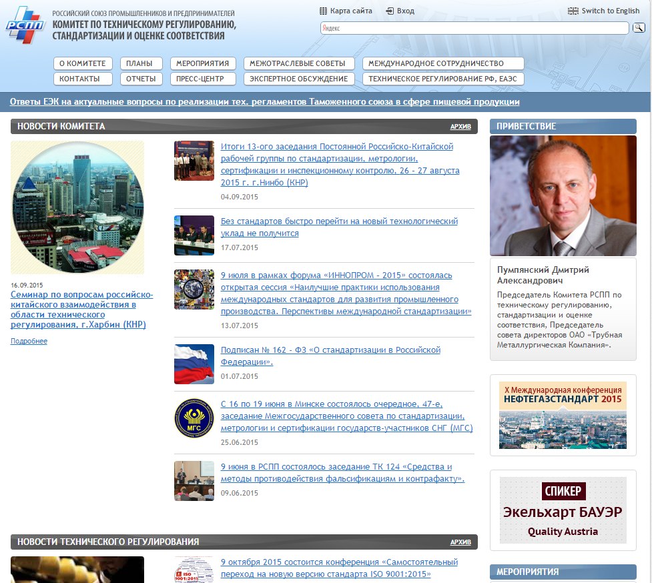
www.rgtr.ru

Slide 20
ЗА ВНИМАНИЕ!
СХЕМА ВЗАИМОДЕЙСТВИЯ
СПАСИБО
(495) 663-04-50
RGTR@RSPP.RU
www.RGTR.RU

